Slide 1
Demenciji prijateljske narodne knjižnice
prof. dr. sc. Sanjica Faletar
Odsjek za informacijske znanosti
sfaletar@ffos.hr

Slide 2
Filozofski fakultet Osijek i AB
Informacijske potrebe oboljelih od Alzheimerove bolesti i članova njihovih obitelji (UNIOS ZUP 2018-76)
(2018.-2020.)
Partneri
Silva Butković Soldo (Klinički bolnički centra Osijek/Medicinski fakultet Osijek), Silvija Dološić (Udruga Memoria Osijek), Sanda Erdelez (The Simmons School of Library and Information Science, SAD), Sanjica Faletar Tanacković (Filozofski fakultet Osijek), Renata Perić (Pravni fakultet Osijek), Kornelija Petr Balog (Filozofski fakultet Osijek) i Sanda Škrinjarić-Cincar (Klinički bolnički centra Osijek/Medicinski fakultet Osijek).

Slide 3
Rezultati
nisu upoznati sa svojim pravima niti znaju kako ih ostvariti
imaju brojna pitanja
ne znaju kome ih postaviti, gdje potražiti odgovor
vrlo su često diskriminirani i stigmatizirani
društveno su isključeni i osamljeni
ne postoji odgovarajući (informacijski) sustav podrške
većina njihovih potreba ostaje nezadovoljena

Slide 4
Vodič za osobe s Alzheimerovom bolešću i njihove članove obitelji
tiskana brošura s korisnim i provjerenim informacijama koje im mogu olakšati život
informacije o pravima koje imaju i savjeti kako ta prava ostvariti
pojašnjenja mehanizama pravne zaštite, poput skrbništva i oduzimanja poslovne sposobnosti
adresar nadležnih institucija te relevantnih ustanova i nevladinih udruga u gradu Osijeku

Slide 5
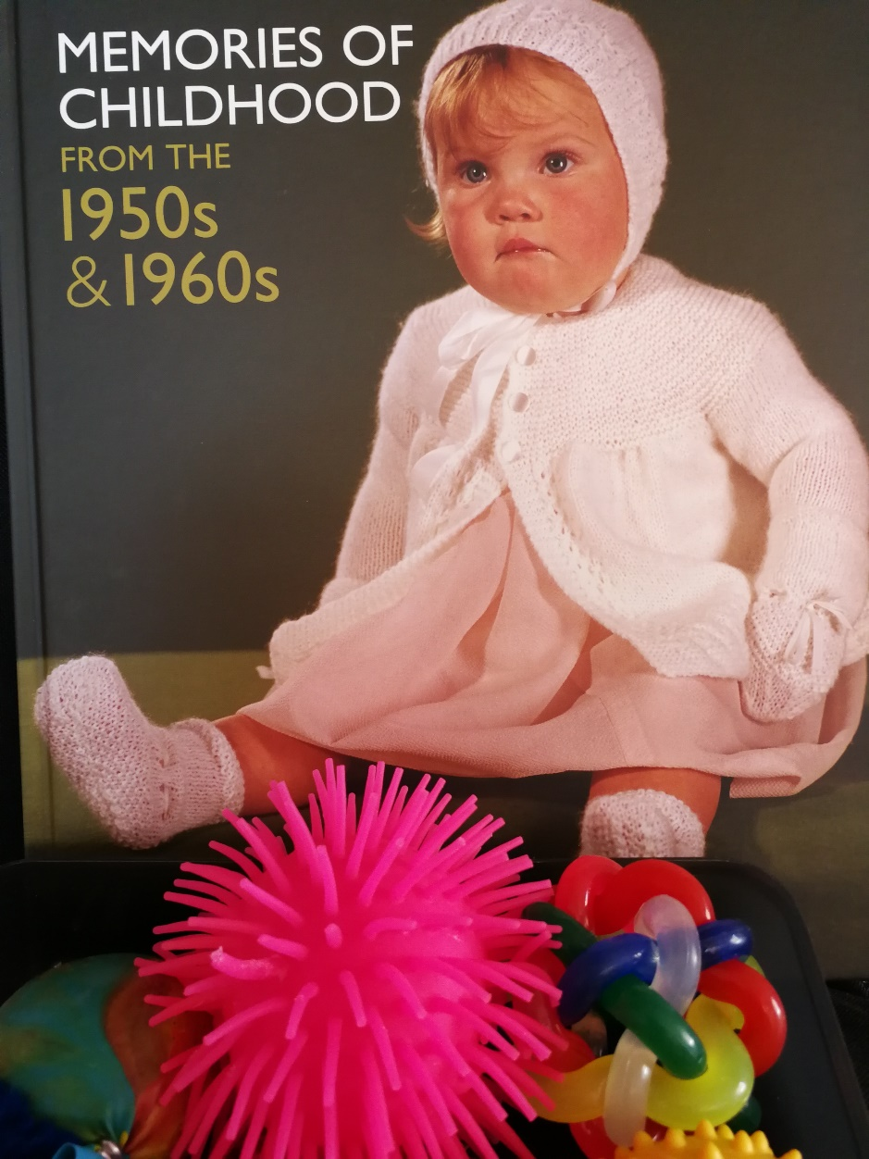
Specijalna knjižnična zbirka u Gradskoj i sveučilišnoj knjižnici Osijek
knjižna i neknjižna građa namijenjena osobama oboljelima od AB i članovima njihovih obitelji, koja se koristi u terapijske i istraživačke svrhe
slikovnice, knjige, radni materijali, igre, igračke i predmeti koje potiču raznovrsne vještine (motorika, percepcija, pamćenje itd.).

Slide 6
Nastavak projekta
Partneri:
Silva Butković Soldo (Klinički bolnički centar Osijek, Medicinski fakultet Osijek), Mira Dajčić (HUAB), Silvija Dološić (Udruga Memoria Osijek), Sanda Erdelez (The Simmons School of Library and Information Science, SAD), Sanjica Faletar, Kornelija Petr Balog i Zoran Velagić (Filozofski fakultet Osijek), Štefica Mikšić (Fakultetu za dentalnu medicinu i zdravstvo Osijek), Dubravka Pađen-Farkaš (Gradska i sveučilišna knjižnica Osijek), Mirjana Vladetić (Klinički bolnički centar Osijek), Tihonija Zovko (Društvo knjižničara Slavonije, Baranje i Srijema)
Izgradnja demenciji prijateljskih narodnih knjižnica: teorijske i praktične pretpostavke (FFOS-002) (2021.-2024)

Slide 7
Svrha
istražiti teorijske i praktične pretpostavke za izgradnju demenciji prijateljskih narodnih knjižnica i
na temelju dobivenih znanstvenih spoznaja, u strateškom partnerstvu sa zajednicom i zainteresiranim stručnjacima, pridonijeti podizanju kvalitete života osoba oboljelih od AB u gradu Osijeku

Slide 8
Polazišta
Intelektualne aktivnosti poput samostalnog ili zajedničkog čitanja te čitanja naglas mogu pridonijeti ublažavanju i usporavanju simptoma bolesti
Uključivanje osoba s AB u društveni život zajednice može pomoći u borbi protiv njihove diskriminacije, stigmatizacije, društvene isključenosti i osamljenosti

Slide 9
Planirane (znanstvenoistraživačke i stručne) aktivnosti
istraživanje, educiranje i senzibilizacija javnosti o AB
prvenstveno knjižničara i studenata informatologije
uključivanje oboljelih od AB i njihovih obitelji u društveni i kulturni život zajednice
kroz prilagodbu knjižničnih usluga njihovim potrebama i interesima te
proučavanje i izradu prilagođenih materijala za čitanje

Slide 10
Istraživanja

Slide 11
Senzibilizacija
Svjetski dan Alzheimerove bolesti, 21. 9. 2022.

Slide 12
Edukacija
Tjedan mozga
Festival znanost

Slide 13
Informiranje, savjetovanje
Alzheimer Cafe u GISKO-u

Slide 14
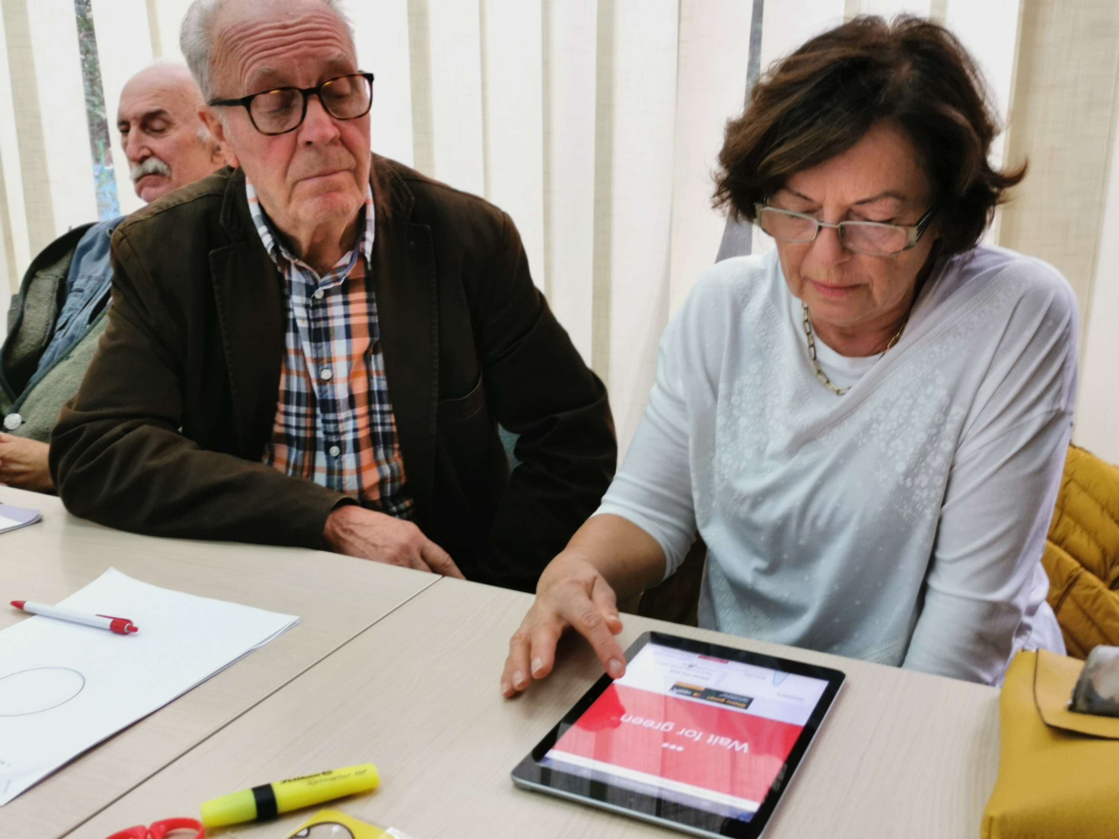
Društveno uključivanje
Radionice s umirovljenicima

Slide 15
Što mogu učiniti knjižničari?
Informiranje o bolesti
komunikacija s oboljelima
Interes i potrebe ove skupine korisnika
duži rok posudbe, dostava građe
Korisne informacije i izvori za oboljele i članove obitelji
(Prilagođena) građa
knjige, radni materijali, društvene i računalne igre, glazba, predmeti
Prilagođeni i integrativni programi
suradnja sa stručnjacima u zajednici (pravo, medicina, financije, socijalna skrb, terapeuti)
Prilagodba knjižničnog prostora
Senzibilizacija zajednice
npr. obilježavanje važnih dana, izložba knjiga o AB

Slide 16
Hvala na pozornosti!
prof. dr. sc. Sanjica Faletar
Odsjek za informacijske znanosti
sfaletar@ffos.hr

